Slide 1
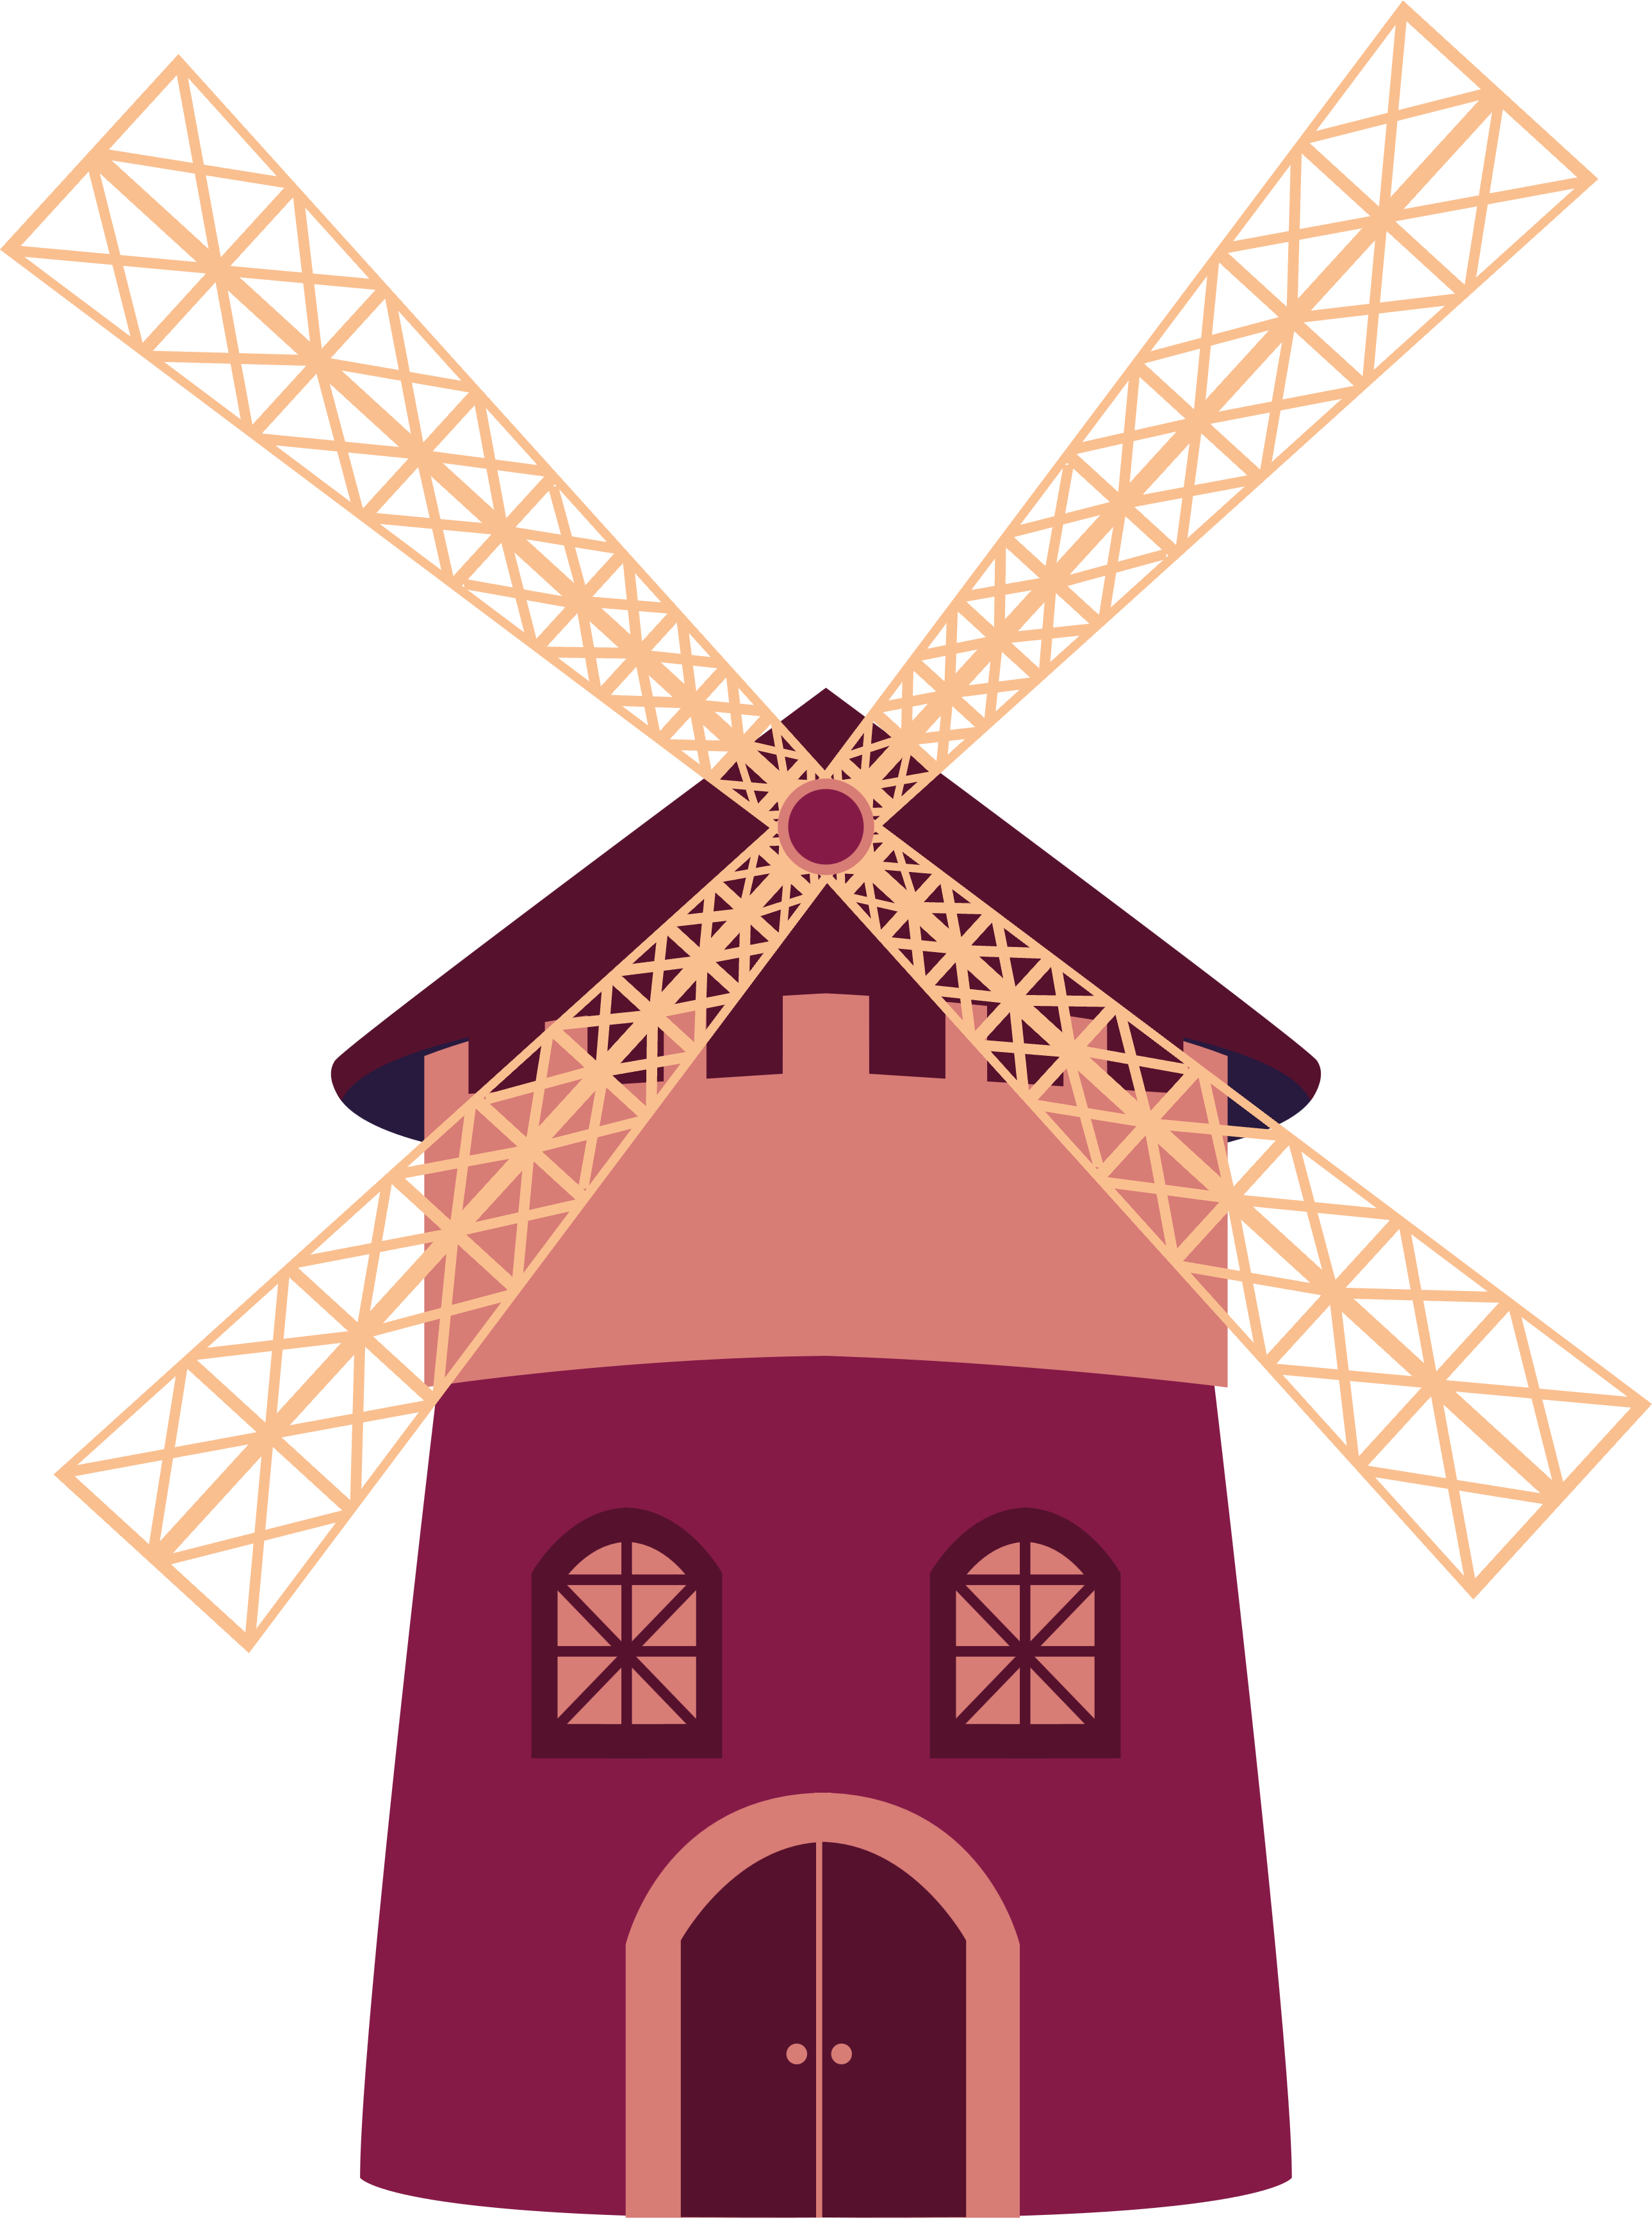

Eufemisme- tredmolen

Slide 2
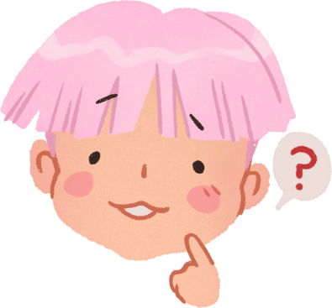
Waarom zeggen we soms dat iemand 'heengegaan’ is in plaats van dat iemand 'dood’ is?
Woorden hebben connotaties: gevoelswaardes en associaties
‘dood’ -> negatieve gevoelswaarde, klinkt hard en confronterend
‘heengegaan’ -> klinkt zachter en vriendelijker
Notes:
Woorden brengen connotaties met zich mee: gevoelswaardes en associaties die mensen krijgen bij het horen van een bepaald woord. Het woord ‘dood’ brengt bijvoorbeeld negatieve gevoelswaardes met zich mee; het klinkt hard en confronterend. Om die negatieve gevoelswaardes te ontwijken worden er minder confronterende bewoordingen gebruikt, in dit voorbeeld ‘heengegaan’, omdat dat zachter en vriendelijker overkomt.

Slide 3

Eufemisme
Een eufemisme is een stijlfiguur waarbij iets mooier of zachter wordt voorgesteld dan het in werkelijkheid is.
Dit gebeurt vooral bij onderwerpen die taboe zijn of waar mensen liever niet direct over praten.
Notes:
Dit soort verzachtende woorden noemen we eufemismen. Een eufemisme is een stijlfiguur waarbij iets mooier of zachter wordt voorgesteld dan het in werkelijkheid is. Dit gebeurt vooral bij onderwerpen die taboe zijn of waar mensen liever niet direct over praten, zoals dood, ziektes, werkloosheid of seks.

Slide 4

Werkloos zijn
......................................
Tussen twee banen in zitten
Notes:
(Achter de pijl staat het eufemisme. Voor welk woord/begrip is dit een eufemisme? Bij klikken komt dit woord op de puntjes te staan.)
Op LinkedIn kun je ook de term "Actief op zoek naar kansen" gebruiken, of de #OpenToWork-functie inschakelen om aan te geven dat je beschikbaar bent voor nieuw werk, in plaats van alleen te zeggen dat je "werkloos" bent.

Slide 5
Vertraging
......................................
Extra reistijd

Slide 6
Prijsverhoging
......................................
Prijsaanpassing

Slide 7
Blijven zitten
......................................
Doubleren

Slide 8
Spijbelen
......................................
Verzuimen

Slide 9

Eufemisme
Veel gebruikt in de politiek en in de medische wereld, maar ook in het dagelijks leven.
Bestaan vaak uit:
  buitenlandse woorden
  indirecte woorden
  lange/moeilijke woorden
  afkortingen
Notes:
Eufemismen worden vaak gebruikt in de politiek en in de medische wereld, maar ook in het dagelijks leven kom je ze veel tegen. Ze kunnen op verschillende manieren worden gevormd. Er worden bijvoorbeeld vaak buitenlandse woorden (bijvoorbeeld doubleren van het Franse doubler), indirecte woorden (extra reistijd), lange/moeilijke woorden (tussen twee banen inzitten/verzuimen) of afkortingen gebruikt, omdat die afstand creëren en daardoor neutraler klinken en minder emoties oproepen.

Slide 10
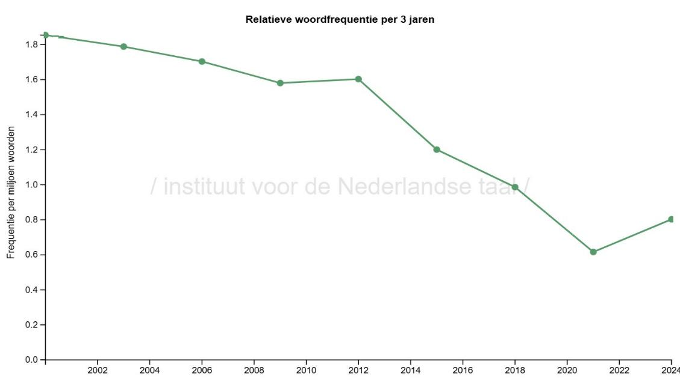
Welk woord hoort bij welke grafiek?
Kies uit: Bejaardentehuis, Home, Rusthuis, Woonzorgcentrum
Notes:
Je ziet een grafiek met op de x-as de jaren van 2000 tot nu. Op de y-as zie je hoe vaak dit woord in de media voorkwam per miljoen woorden. Kunnen ze nu voorspellen welk woord bij welke grafiek hoort? Laat ze het woord dat ze denken opschrijven op het werkblad.
De antwoorden staan in de notitie bij de laatste grafiek.

Slide 11
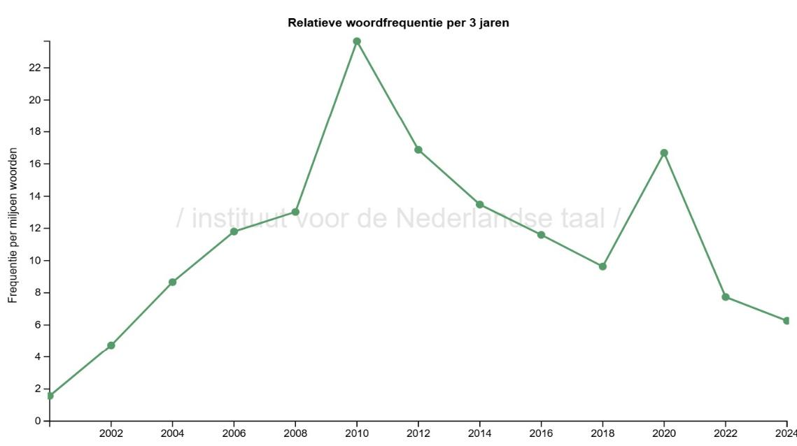
Welk woord hoort bij welke grafiek?
Kies uit: Bejaardentehuis, Home, Rusthuis, Woonzorgcentrum

Slide 12
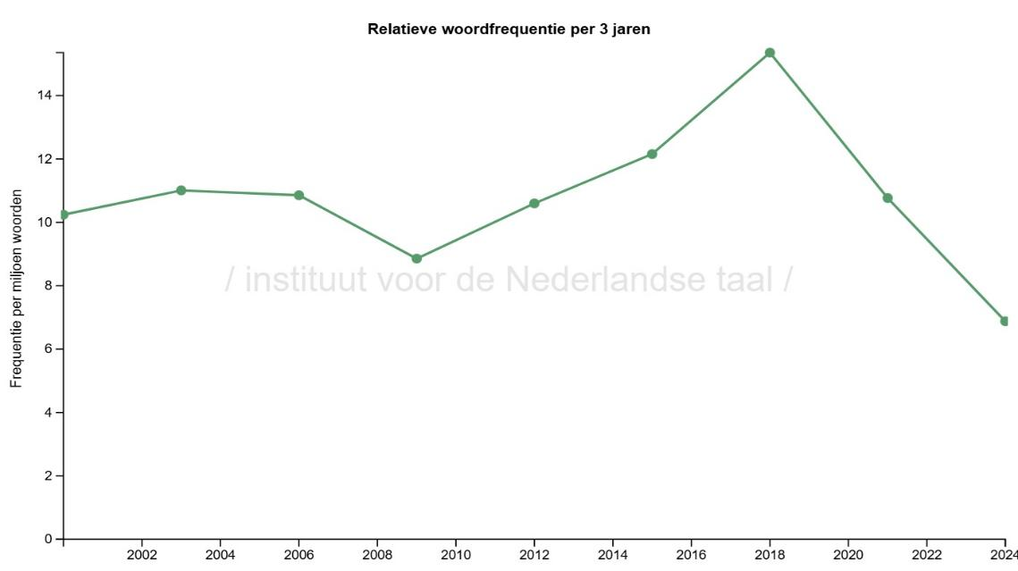
Welk woord hoort bij welke grafiek?
Kies uit: Bejaardentehuis, Home, Rusthuis, Woonzorgcentrum

Slide 13
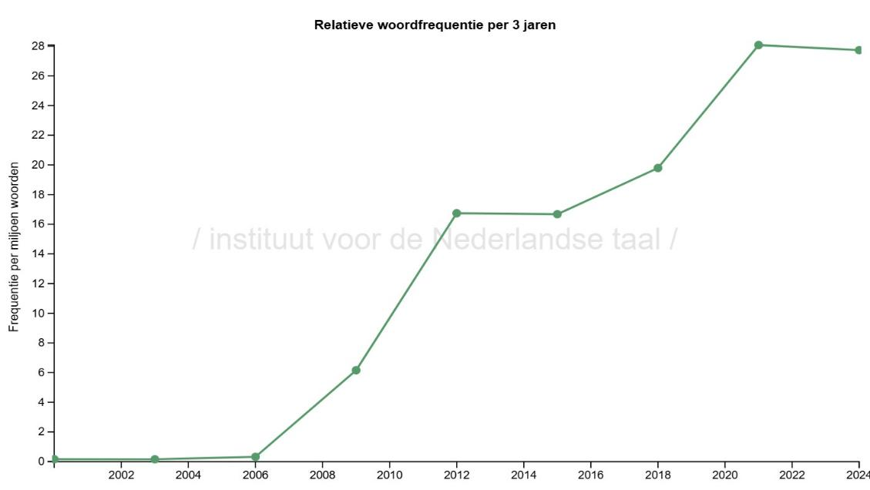
Welk woord hoort bij welke grafiek?
Kies uit: Bejaardentehuis, Home, Rusthuis, Woonzorgcentrum
Notes:
Het antwoord is: Bejaardentehuis – Rusthuis - Home – Woonzorgcentrum.
Wie heeft alle woorden goed geraden? Wat is de verklaring voor de vormen van deze grafieken en wat zegt dit over deze woorden? → In deze volgorde hebben deze woorden elkaar ongeveer opgevolgd, dit is ook te zien aan de vorm van de grafieken.

Slide 14
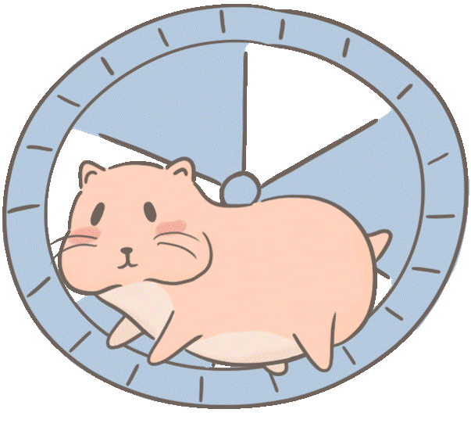
De tredmolen van het eufemisme
Eufemismen veranderen na verloop van tijd zelf in taboewoorden.
Zo ingeburgerd dat ze hun verzachtende werking verliezen.
Er komt weer een nieuw eufemisme voor in de plaats.
De tredmolen maakt steeds dezelfde beweging maar komt nooit echt vooruit.
Notes:
Wanneer eufemismen veelvuldig gebruikt worden, veranderen zij na verloop van tijd zelf vrijwel altijd in taboewoorden. Ze raken zo ingeburgerd dat ze hun verzachtende werking verliezen en er weer een nieuw eufemisme voor in de plaats komt. Dit kan leiden tot een hele reeks aan woorden die oorspronkelijk een verzachtende functie hadden maar gaandeweg weer vervangen moesten worden.
De tredmolen is een apparaat wat steeds dezelfde beweging maakt maar wat nooit echt vooruitkomt. Bij eufemismen gebeurt iets soortgelijks: er wordt telkens een nieuw woord bedacht, maar uiteindelijk wordt dat woord zelf ook taboe, waarna het weer vervangen moet worden. Dit proces herhaalt zich steeds opnieuw, alsof je in een tredmolen zit dus.

Slide 15
Andere tredmolens
  gastarbeider ⟶
immigrant ⟶
allochtoon ⟶
medelander/nieuwe Nederlander ⟶
  inwoner met een migratieachtergrond
meid ⟶
poetsvrouw ⟶
werkster ⟶
schoonmaker ⟶
huishoudelijke hulp ⟶
  interieurverzorger
invalide ⟶
mindervalide ⟶
andersvalide ⟶
gehandicapte ⟶
persoon met
handicap ⟶
mensen met mogelijkheden
  mensen met een beperking ⟶
gekkenhuis ⟶
krankzinnigengesticht ⟶
psychiatrische inrichting ⟶
psychiatrisch ziekenhuis ⟶
GGZ instelling

Slide 16
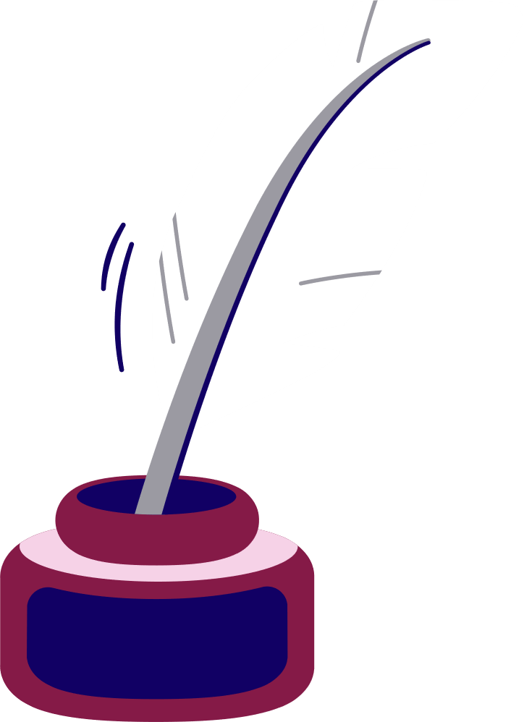
Jullie beurt!
Gebruik nu het werkblad om je eigen eufemisme-tredmolen te maken en ontdek hoe makkelijk dat gaat.
Succes!

